Slide 1
21.gs. dzelzceļš Latvijā: izaicinājumi un iespējas izglītībā
Direktore
Dagnija Vanaga
2021. gada 23. aprīlī

Slide 2
Jaunās paaudzes dzelzceļš un profesionāļi
ĀTRVILCIENA VADĪTĀJI,
VILCIENU ELEKTRIĶI,
IT SPECIĀLISTI U.C.
#ATBILDĪBA
#PROFESIONALITĀTE
#SADARBĪBA
#KVALITĀTE
#ATTĪSTĪBA

Slide 3
Dzelzceļa transporta automātikas, telemehānikas un sakaru tehniķis
Lokomotīvju saimniecības tehniķis
Sliežu ceļu saimniecības tehniķis
Dzelzceļa elektrolīniju mehāniķis (jauna programma)
#PROFESIONALITĀTE

Slide 4
Mašīnbūves tehniķis Elektrotehniķis Atjaunīgās enerģijas tehniķis Materiālu ķīmijas tehniķis Datorsistēmu tehniķis Programmēšanas tehniķis
Saistošās kvalifikācijas
#PROFESIONALITĀTE

Slide 5
Sliežu ceļu būvtehniķis un Tiltu būvtehniķis
Nākotnes kvalifikācijas
#PROFESIONALITĀTE

Slide 6
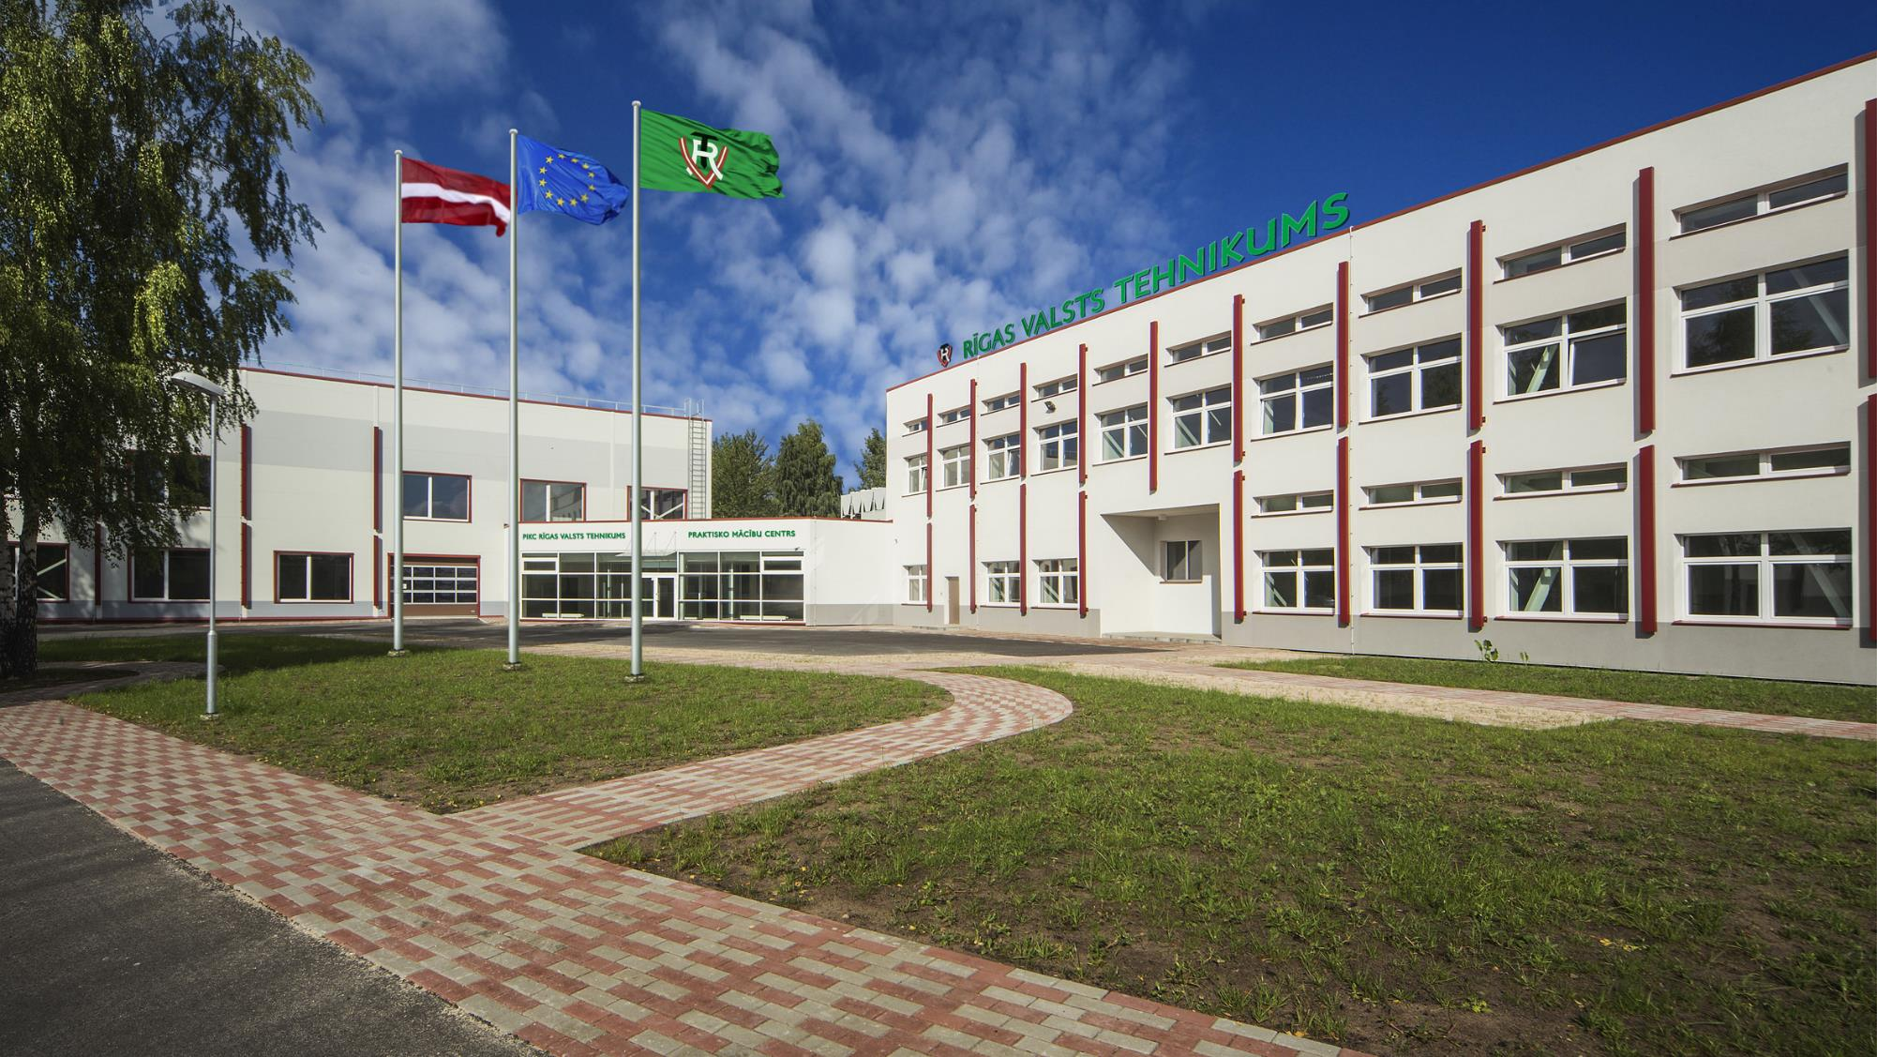
TEHNOLOĢIJU UN INOVĀCIJU CENTRs
#ATTĪSTĪBA
Dārzciema iela 70, Rīga

Slide 7
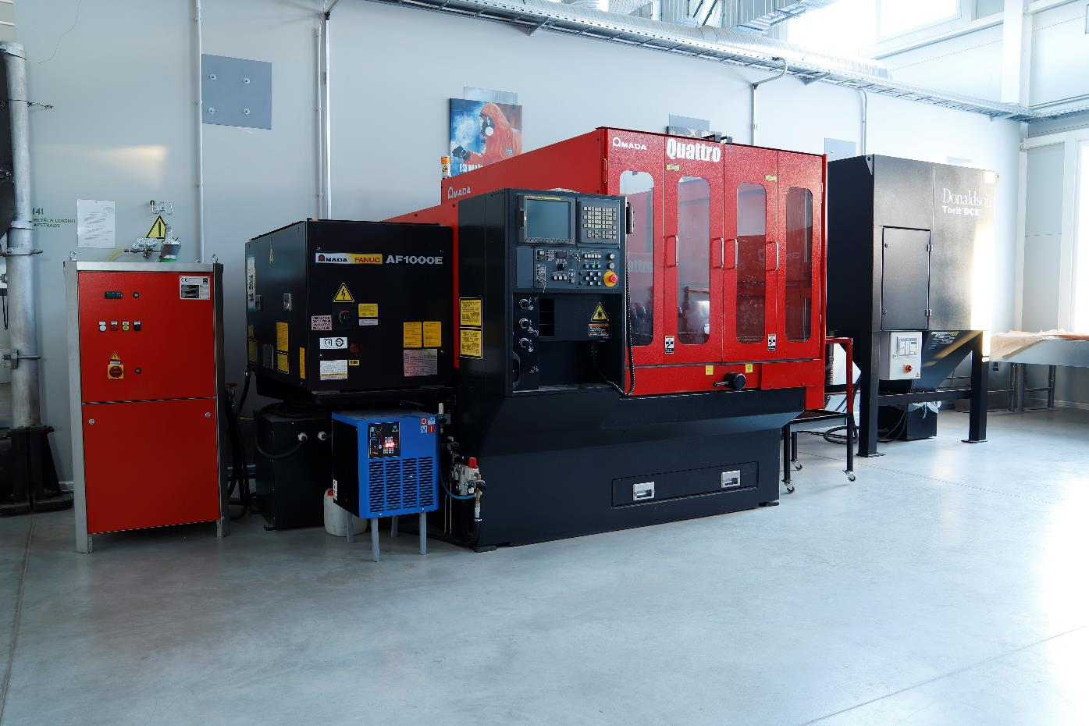
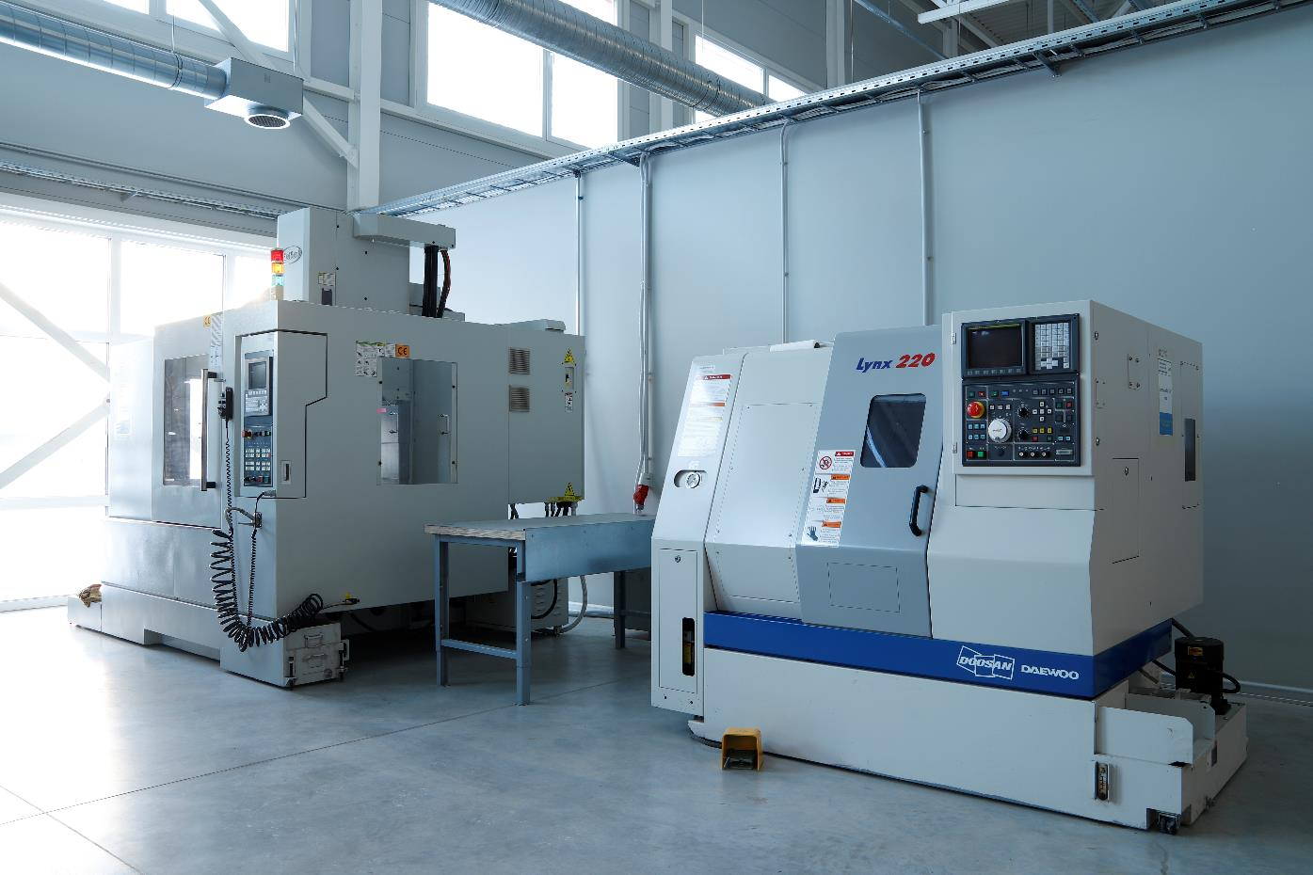
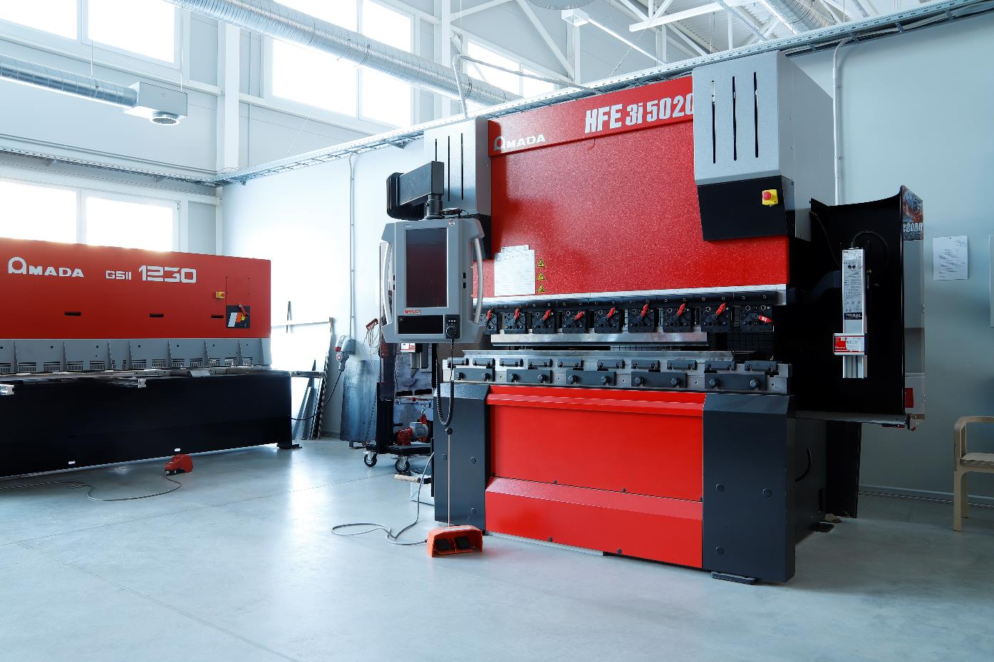
#KVALITĀTE MATERIĀLI TEHNISKAIS NODROŠINĀJUMS

Slide 8
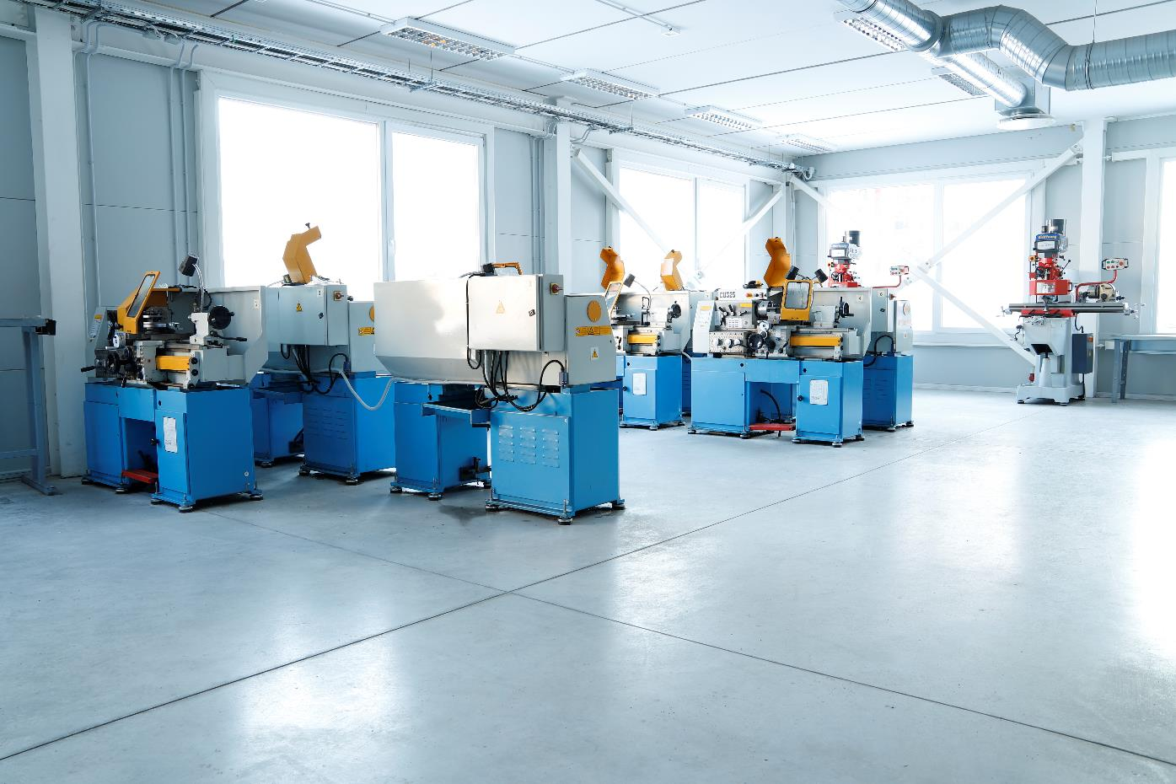
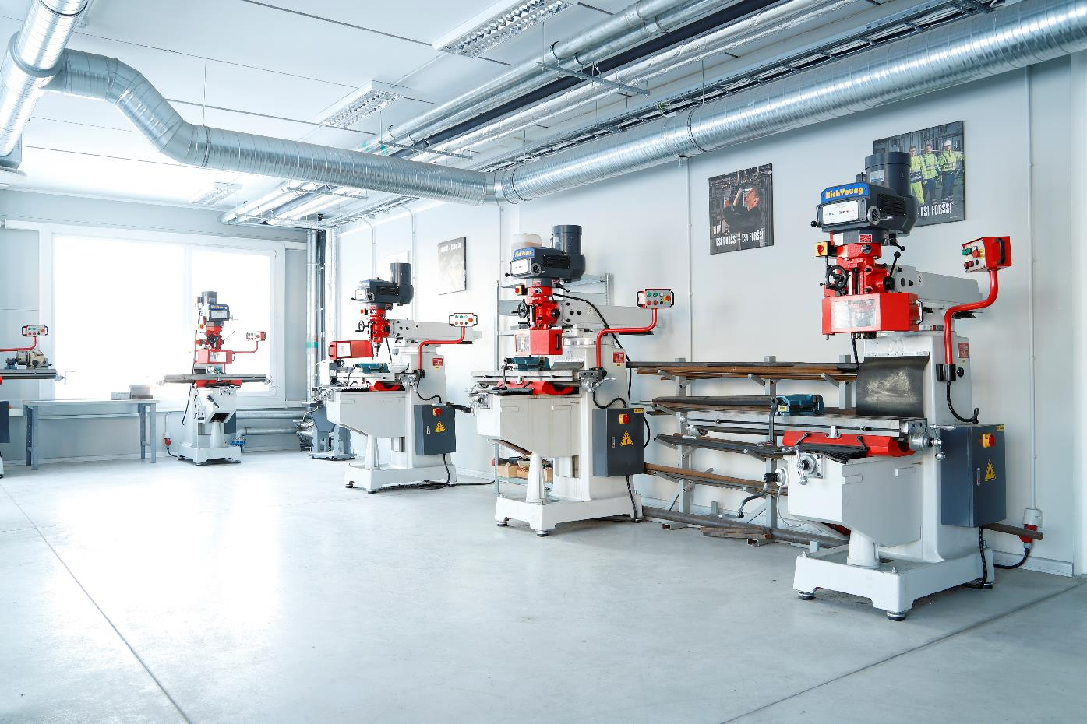
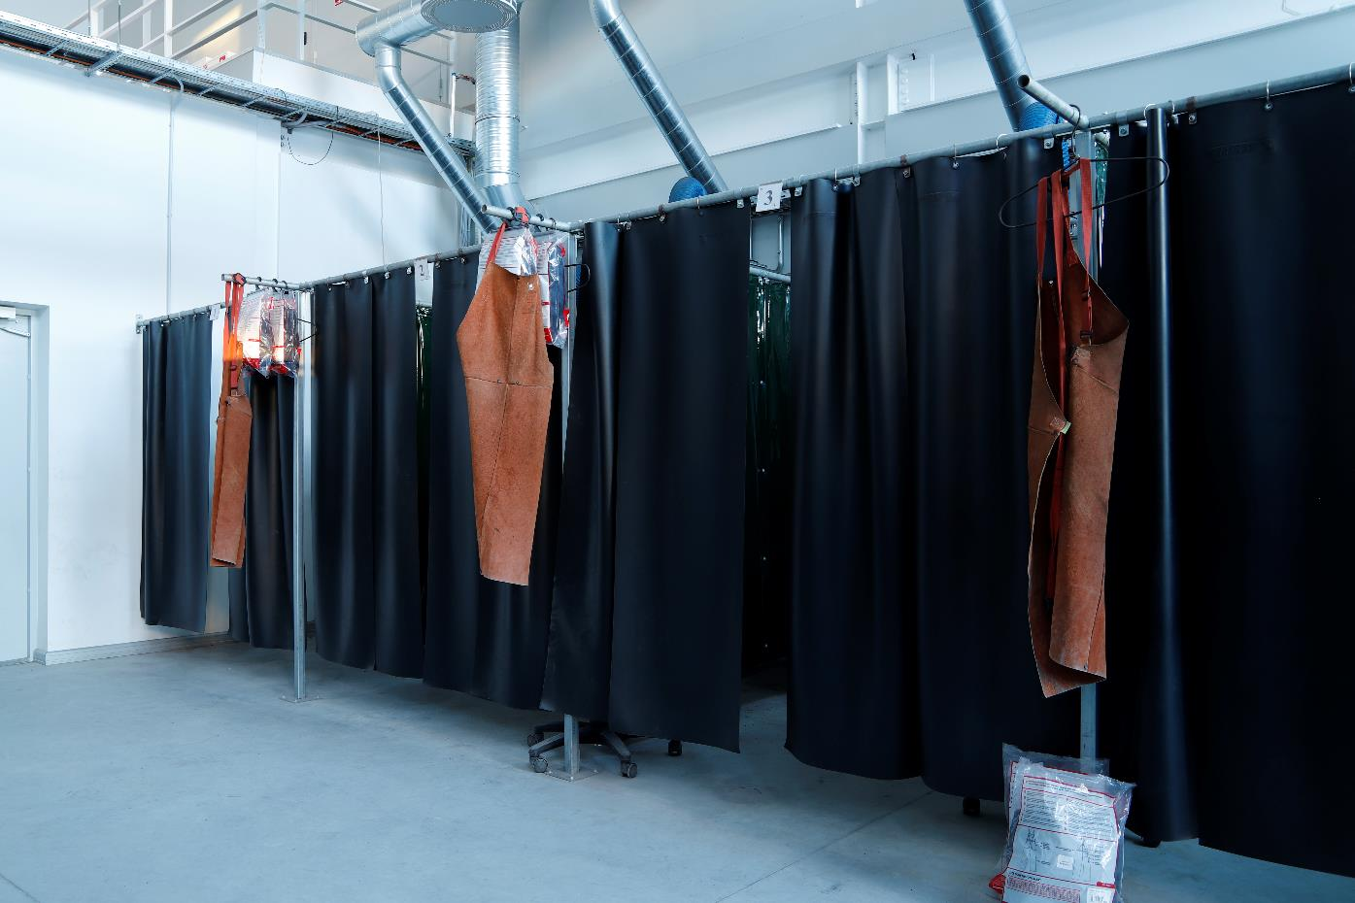
#KVALITĀTE MATERIĀLI TEHNISKAIS NODROŠINĀJUMS

Slide 9
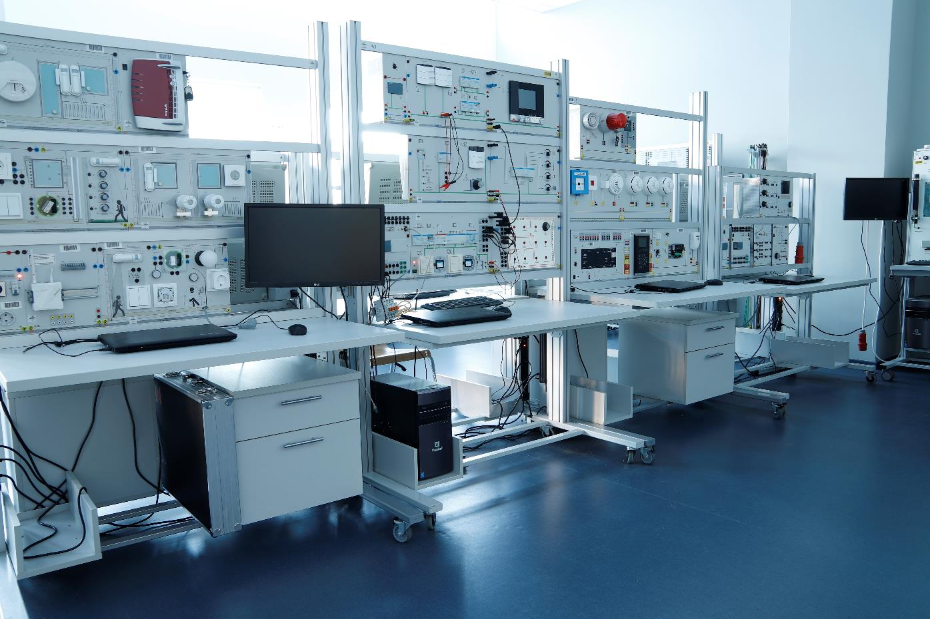
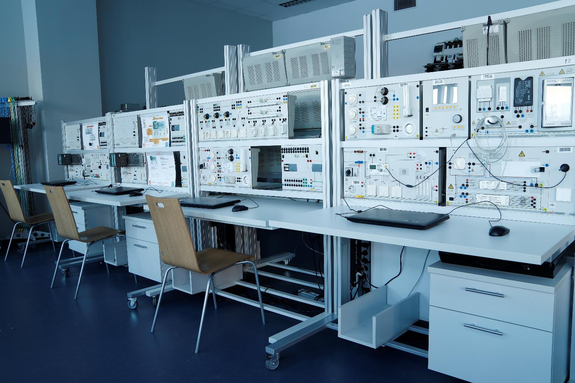
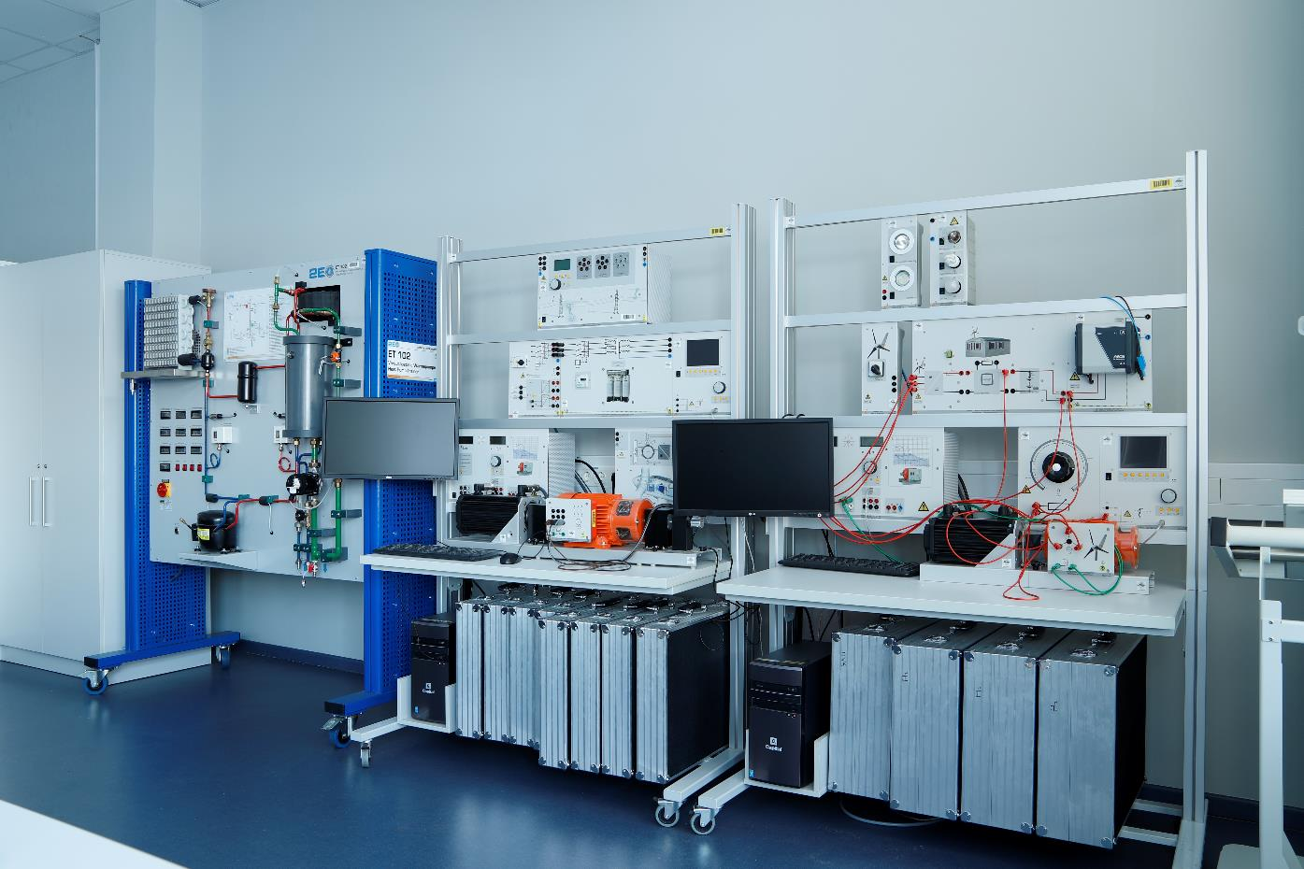
#KVALITĀTE MATERIĀLI TEHNISKAIS NODROŠINĀJUMS

Slide 10
#SADARBĪBA AKTĪVĀKIE SADARBĪBAS PARTNERI / PRAKSES VIETAS
VAS “Latvijas dzelzceļš”
SIA “LDz Cargo”
SIA “LDz Ritošā sastāva serviss”
AS “Baltijas Ekspresis”
AS “Pasažieru vilciens”
AS “Baltijas tranzīta serviss”
SIA “L-ekspresis”
AS “VRC Zasulauks”
Izglītības izstāde “Skola 2020” audzēkņi demonstrē vēsturiskos dzelzceļa tērpus, bet ar pārliecību raugās uz Rail Baltic projektu, kas dos darba vietas jaunajiem speciālistiem

Slide 11
#atbildība
Viesturs – III kursa audzēknis
"Dzelzceļnieka profesiju izvēlējos, jo bērnībā ļoti iepatikās pasažieru vilcieni, un šī entuziasma liesma ir tikai augusi stiprāka. Manos hobijos ietilpst vilcienu fotografēšana un filmēšana, kā arī Latvijas pasažieru vilcienu vēstures pētīšana. Esmu ļoti gandarīts ar savu izvēli un ceru, ka mans sapnis kļūt par pasažieru vilciena mašīnistu piepildīsies."

Slide 12
virtualature.rvt.lv
Paldies par uzmanību!

